Slide 1
C#程序设计教程
第8章 Window窗体的高级功能

Slide 2
8.1 菜单
1. 下拉菜单
下拉式菜单也称菜单栏，一般位于窗口的顶部，由多个菜单项组成。菜单可以在设计状态创建，也可以通过编程方式创建。

Slide 3
8.1 菜单
1. 下拉菜单
⑴ 设计时创建菜单
① 创建菜单栏
在工具箱中双击MenuStrip控件，该控件就会显示在窗体设计器下方的组件区中。单击组件区的MenuStrip控件，将会在窗体的标题栏下面看到文本“请在此处键入”。

Slide 4
8.1 菜单
1. 下拉菜单
⑴ 设计时创建菜单
① 创建菜单栏
② 创建菜单项
菜单栏由多个菜单项组成，选中组件区的MenuStrip控件，在窗体标题栏下面的“请在此处键入”文本处单击并键入菜单项的名称，将创建一个ToolStripMenuItem菜单项，键入的文本即为其Text属性值。

Slide 5
8.1 菜单
1. 下拉菜单
⑴ 设计时创建菜单
① 创建菜单栏
② 创建菜单项
③ 创建菜单项之间的分隔线
在“请在此处键入” 区域输入“-”或将鼠标移至“请在此处键入”区域，单击右侧的下拉键头，从下拉列表中选择Separator。

Slide 6
8.1 菜单
1. 下拉菜单
⑴ 设计时创建菜单
① 创建菜单栏
② 创建菜单项
③ 创建菜单项之间的分隔线
④ 创建菜单项的访问键：菜单项名称中的某个字母前加“&”
⑤ 创建菜单项的快捷键：设置ShortcutKeys属性
⑥ 设置菜单项的图标：设置Image属性

Slide 7
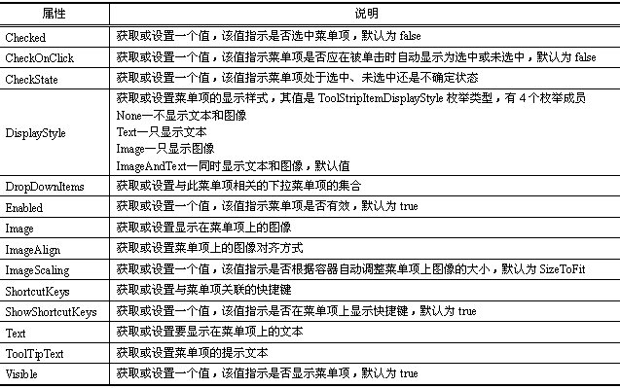
8.1 菜单
1. 下拉菜单
ToolStripMenuItem对象的常用属性：
菜单项的常用事件 ：Click

Slide 8
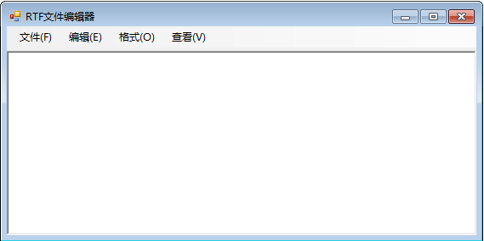
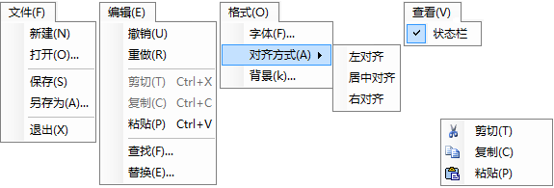
8.1 菜单
2. 弹出式菜单
设计弹出式菜单的步骤：
⑴ 添加ContextMenuStrip控件
⑵ 设计菜单项
⑶ 激活弹出式菜单
选中需要使用弹出式菜单的窗体或控件，在属性窗口中设置其
ContextMenuStrip属性为所需的ContextMenuStrip控件。
【例8-1】编写一个RTF文件编辑器程序

Slide 9
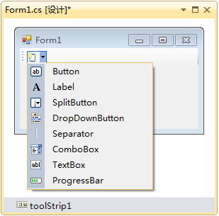
8.2 工具栏和状态栏
1. 工具栏
创建工具栏的步骤：
⑴ 添加ToolStrip控件
⑵ 为工具栏添加工具项：单击工具栏控件中的下拉箭头按钮，将弹出一个下拉列表，从中选择一种工具项，即可完成该工具项的添加。
也可以通过ToolStrip控件的Items属性，在“项集合编辑器”种添加工具项。

Slide 10
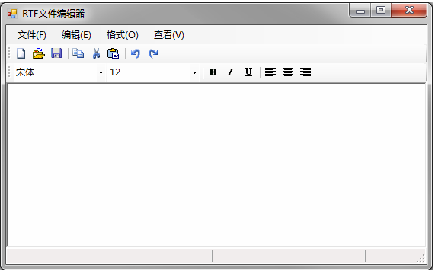
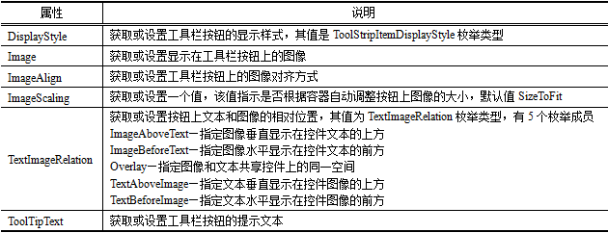
8.2 工具栏和状态栏
1. 工具栏
【例8-2】向例8-1的RTF文件编辑器中添加
常用工具栏、格式工具栏和状态栏。
创建工具栏的步骤：
⑴ 添加ToolStrip控件
⑵ 为工具栏添加工具项：单击工具栏控件中的下拉箭头按钮，将弹出一个下拉列表，从中选择一种工具项，即可完成该工具项的添加。
也可以通过ToolStrip控件的Items属性，在“项集合编辑器”种添加工具项。
ToolStripButton控件的常用属性 ：

Slide 11
8.3 对话框
8.3.1 通用对话框
.NET框架提供了一组基于Windows的标准对话框，主要包括OpenFileDialog、SaveFileDialog、FontDialog、ColorDialog等控件。这些通用对话框都是模式对话框，而且具有两个通用的方法：ShowDialog和Reset。ShowDialog方法用来显示对话框，并返回一个DialogResult枚举值；Reset方法用来将对话框的所有属性重新设置为默认值。

Slide 12
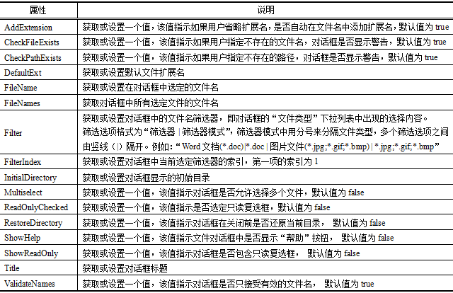
8.3 对话框
8.3.1 通用对话框
1. 打开文件对话框
OpenFileDialog控件的常用属性：

Slide 13
8.3 对话框
8.3.1 通用对话框
1. 打开文件对话框
OpenFileDialog控件的常用属性：
OpenFileDialog控件的常用方法：
⑴ ShowDialog：显示对话框，并返回一个DialogResult枚举值
⑵ Reset：将对话框的所有属性重新设置为默认值
⑶ OpenFile：打开用户选定的具有只读权限的文件，并返回该文件的Stream对象
例如：System.IO.Stream stream = openFileDialog1.OpenFile();
OpenFileDialog控件的事件：
FileOk：当用户在对话框中单击“打开”按钮时引发
HelpRequest：单击“帮助”按钮时引发

Slide 14
8.3 对话框
8.3.1 通用对话框
2. 保存文件对话框
SaveFileDialog控件常用属性大多与OpenFileDialog控件相同，但其CheckFileExists属性的默认值为false，且没有Multiselect属性。另外，SaveFileDialog控件还用两个特有属性：CreatePrompt和OverwritePrompt。CreatePrompt用于控制当用户指定的文件不存在时，对话框是否提示用户允许创建该文件，默认为false；而OverwritePrompt属性用于控制当用户指定的文件名存在时，在改写该文件之前是否提示用户允许替换该文件，默认为true。

Slide 15
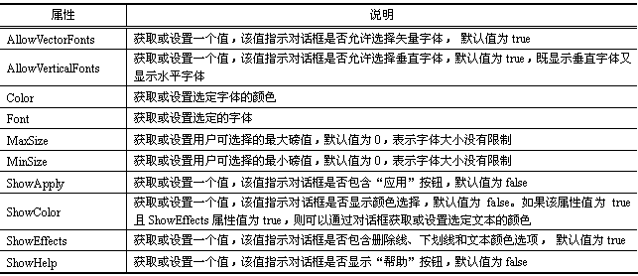
8.3 对话框
8.3.1 通用对话框
4. 字体对话框
FontDialog控件的常用属性：
FontDialog控件的常用方法：ShowDialog和Reset
FontDialog控件的事件：
Apply：当用户在对话框中单击“应用”按钮时引发
HelpRequest：单击“帮助”按钮时引发

Slide 16
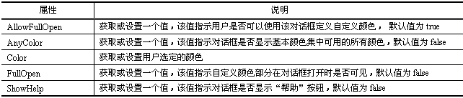
8.3 对话框
8.3.1 通用对话框
5. 颜色对话框
ColorDialog控件的常用属性：
【例8-3】完善例8-2的RTF文件编辑器程序，实现文件菜单
中“新建”、“打开”、“保存”和“另存为”的功能以及
格式菜单中“字体”和“背景”的功能。

Slide 17
8.4 多文档程序设计
8.4.1 创建MDI应用程序
创建MDI应用程序的方法 ：
⑴ 创建一个Windows应用程序的项目，项目中自动添加一个名为Form1的窗体。在属性窗口中将Form1的IsMdiContainer属性值设置为True，该窗体即为父窗体 。
⑵ 在项目中添加一个新窗体，窗体名默认为Form2。若把Form2作为子窗体，只需在父窗体中打开子窗体的代码处添加如下代码：
Form2 frm2 = new Form2();
frm2.MdiParent = this;
frm2.Show();

Slide 18
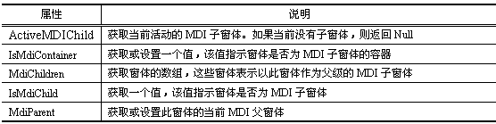
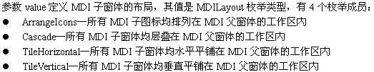
8.4 多文档程序设计
8.4.2 MDI相关属性、方法和事件
1. MDI相关属性
2. MDI 相关方法
⑴ ActivateMdiChild方法 ：用于激活MDI子窗体
void ActivateMdiChild (Form form )
⑵ LayoutMdi方法 ：用于在MDI父窗体内排列MDI子窗体
void LayoutMdi (MdiLayout value )

Slide 19
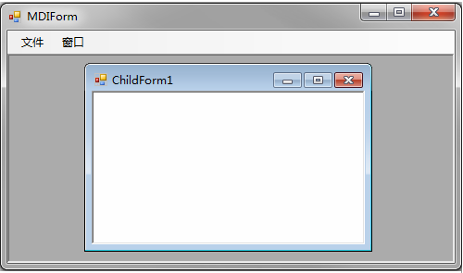
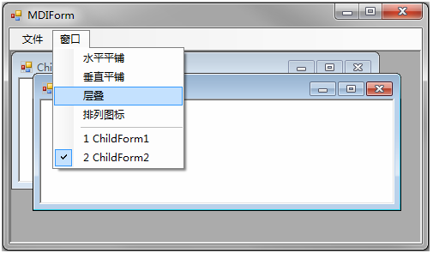
8.4 多文档程序设计
8.4.2 MDI相关属性、方法和事件
3. MDI相关事件
MDI相关事件只有MDIChildActivate，该事件是在MDI应用程序内激活或关闭MDI子窗体时引发。
【例8-4】
创建一个MDI应用程序，程序包含一个MDI父窗体和MDI子窗体

Slide 20
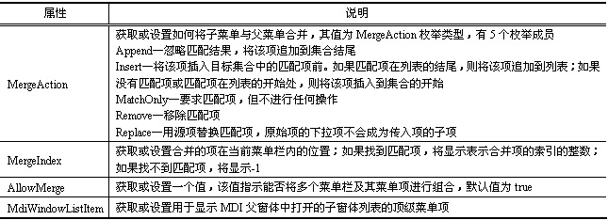
8.4 多文档程序设计
8.4.2 MDI应用程序中的菜单栏
默认情况下，当一个子窗体为活动窗体时，该子窗体的菜单栏将附加在MDI父窗体菜单栏上；如果没有可见的子窗体或活动的子窗体没有菜单栏，则仅显示MDI父窗体的菜单栏。
MDI应用程序中，可以通过设置菜单栏和菜单项的相关属性来决定子窗体的菜单栏如何在父窗体上显示，如表所示。

